Slide 1
Проект PyGame
Выполнили Глеб Гаврилов и Демид Шумский

Slide 2
Описание проекта
Наш проект - это переработка предыдущего проекта написанного на модуле PyQt. Цель проекта - "убить время", параллельно с возможностью проверки своей реакции и концентрации.

Slide 3

Задачи
Задачи:
1. Переработать графический модуль проекта
2. Добавить новые механики в игру
2.1 Добавить настройки
2.2 Добавить новые режимы
3. Улучшить визуал проекта
3.1 Увеличить количество “скинов”
3.2 Добавить оформление главного и побочных экранов
3.3 Использовать спрайты
4. Перенести базы данных с прошлого проекта
5. Оптимизировать код проекта

Slide 4
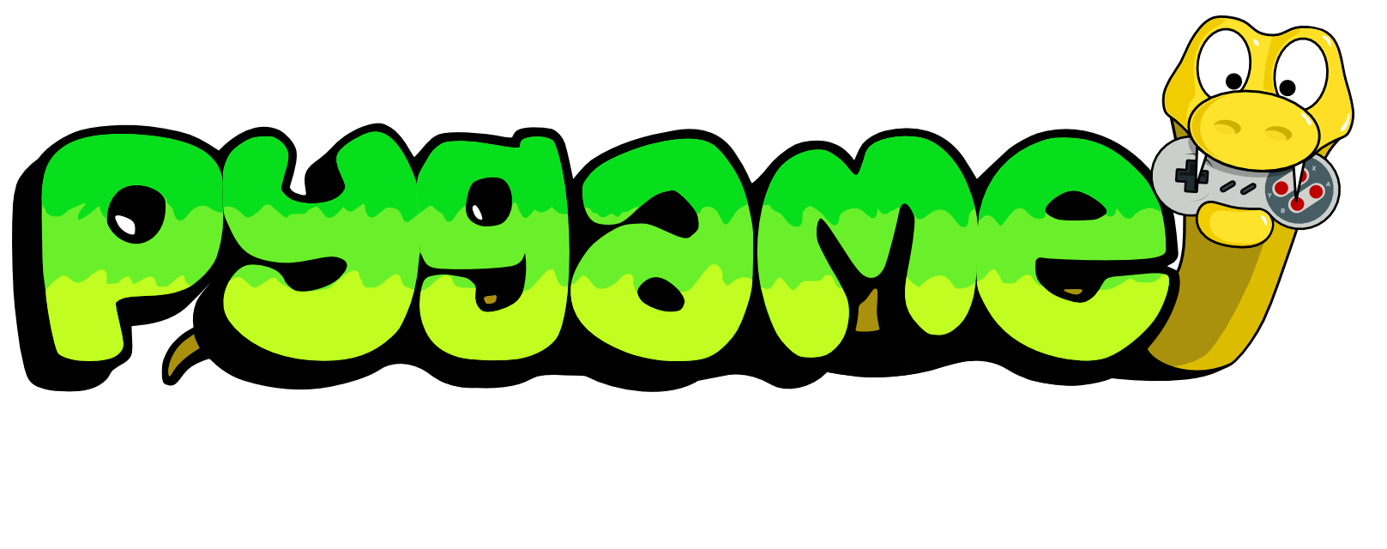
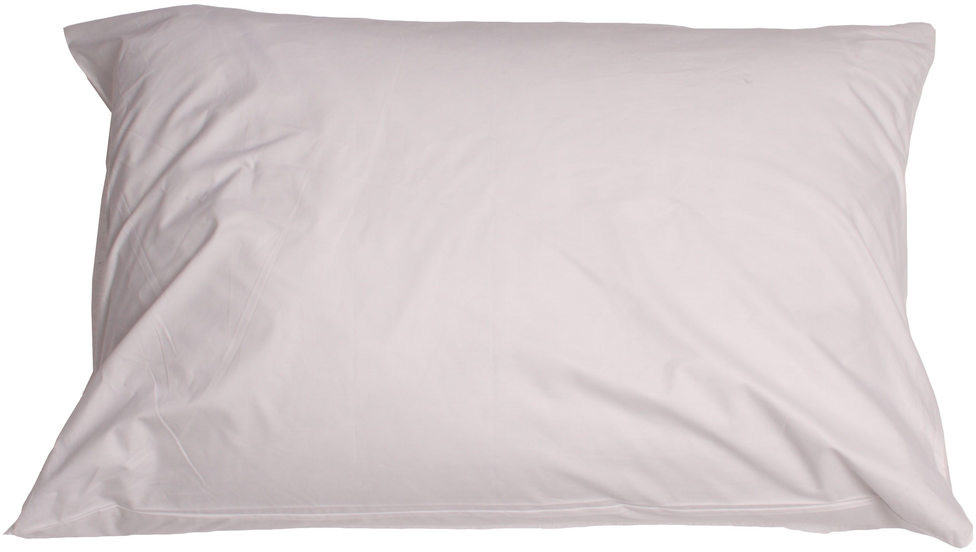

При создании проекта основной библиотекой был PyGame, однако помимо него были использованы также:
- OS
- SYS
- Tkinter
- Pillow

Slide 5
Спасибо за внимание!
P.S. На следующем слайде Гвидо ван Россум – создатель ЯП Python

Slide 6
